Slide 1

Plantilla para la Presentación Módulo: Acceso a Datos – Curso 2 Desarrollo de Aplicaciones Multiplataforma (DAM) –2A
27 de enero de 2025
Alumno: XXXX

Slide 2
Índice
Introducción del problema
El porque del diseño
¿Por qué reportes va separado?

Slide 3
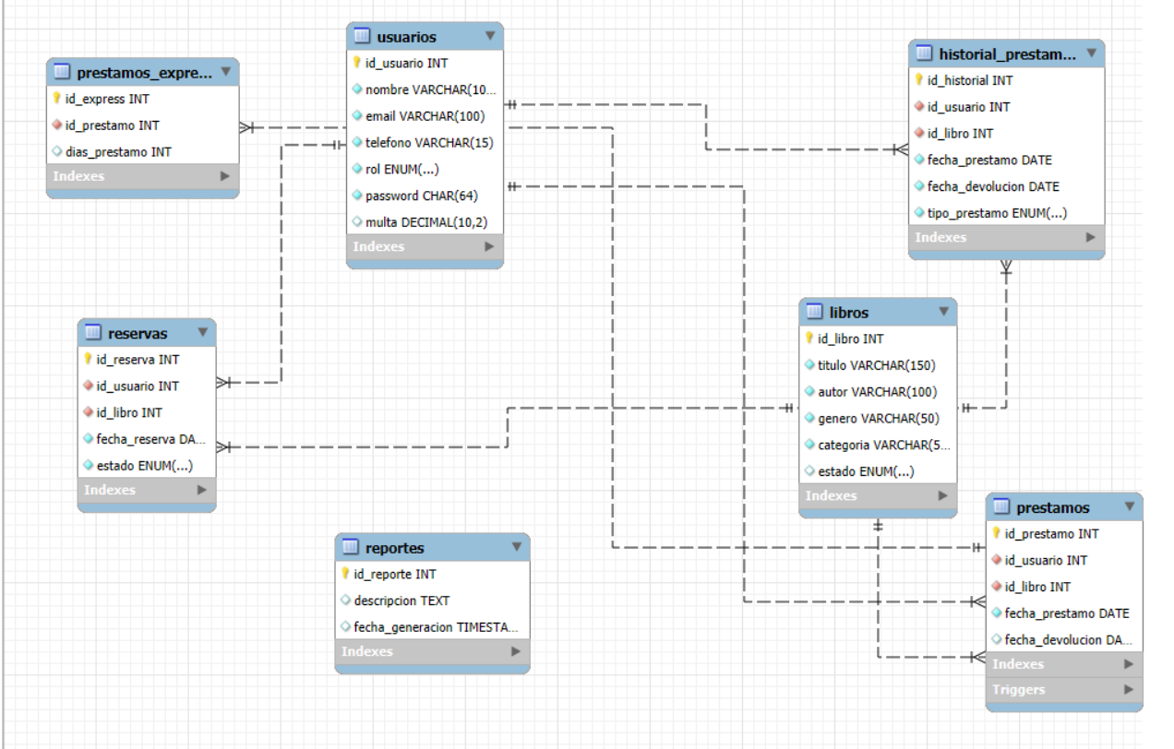
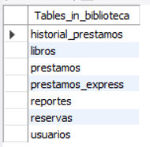
Introducción del programa : Gestionar una biblioteca
(Todas las tablas que pensamos
originalmente)
Lo que nos ha generado este diseño:

Slide 4
Algunas razones del porque del diseño:
La estructura separa lógicamente las entidades principales permitiendo gestionar la información de forma organizada y evitando la redundancia.
Los préstamos se divide en regulares y express, facilitando el seguimiento de diferentes tipos de servicios según las necesidades de los usuarios
El historial_prestamos mantiene un registro completo de todas las transacciones, lo que permite análisis detallados del uso de la biblioteca a lo largo del tiempo.
La tabla de reservas gestiona la demanda de libros actualmente prestados, mejorando la experiencia del usuario y la eficiencia en la gestión de recursos.
Los campos ENUM en varias tablas (como rol, estado) garantizan la consistencia de datos al limitar las opciones a valores predefinidos, reduciendo errores de entrada.

Slide 5
¿Porque reportes va separado?
Al ser una tabla independiente con campos TEXT, permite almacenar los resultados de consultas complejas que involucran múltiples tablas sin afectar la estructura operacional
La separación evita la redundancia de datos, ya que son resultados derivados no información primaria
El campo TIMESTAMP mantiene un registro cronológico de cuándo se generó permitiendo comparar datos históricos sin modificar las tablas transaccionales
El diseño aislado permite generar y almacenar diferentes tipos de reportes en una única tabla.
La independencia de la tabla permite que los procesos de generación de reportes no interfieran con las operaciones diarias de la biblioteca

